Slide 1



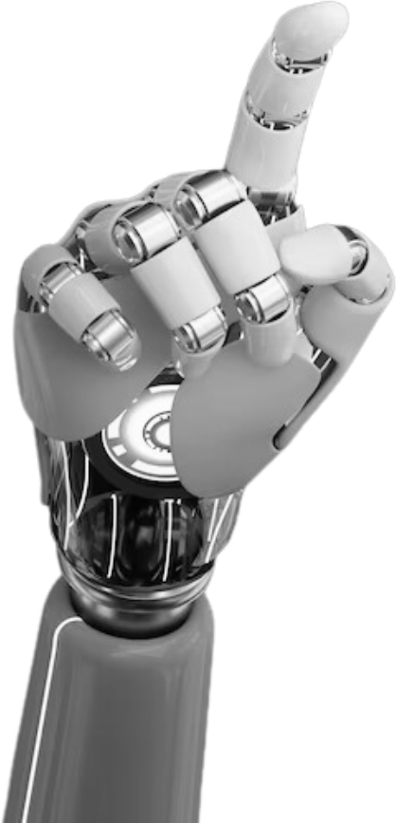
المجال 2: المـــكــــتـــــبـــيــــــة
الوحدة 3: جـــــداول البــــيــــانـــات2

Slide 2
الــــمــــحــــتــــوى
مفهوم فرز و ترتيب البيانات
الفرز حسب معيار واحد
الفرز حسب معايير محددة
فوائد الفرز
01
02
03
04

Slide 3
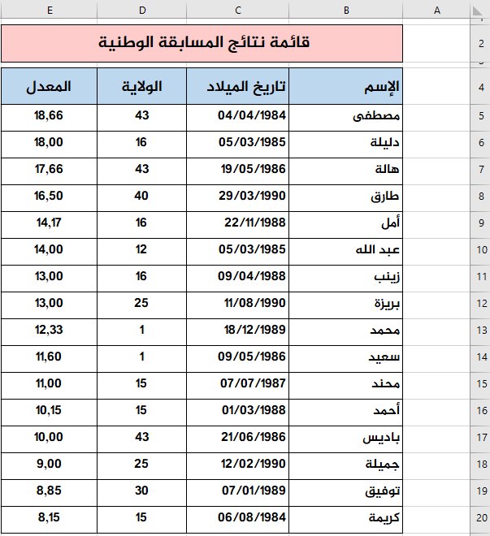
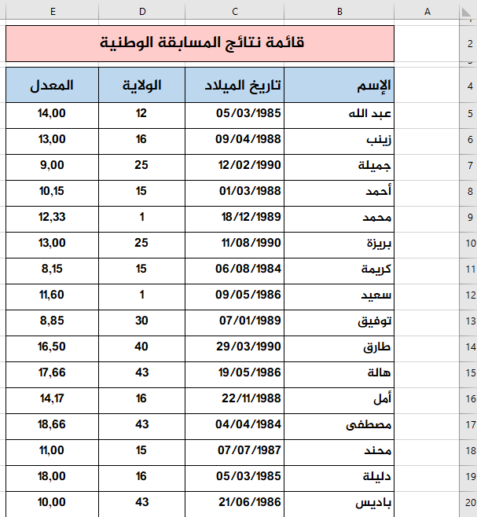
الإشـــكــالـــيــــة :
جدول مرتب حسب المعدل ترتيب تنازليا
جدول عشوائي

Slide 4
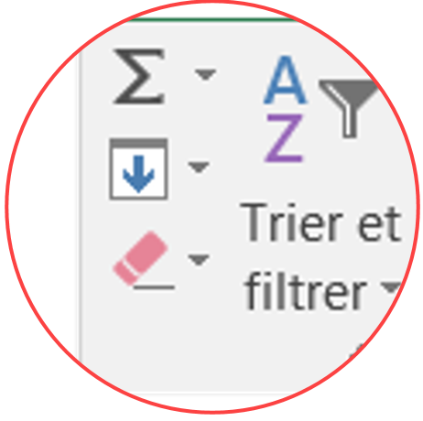
*فــــــــــرز الـــــبــــــيـــــــــانــــــــات
فرز البيانات : هو إعادة ترتيبها حسب:
القيم العددية مثل المعدل ، تاريخ الميلاد ....
أو النصية مثل الاسم، اللقب ...
ترتيبا تصاعديا أو تنازليا .

Slide 5
*فـــوائـــــد فــــــــــرز الـــــبــــــيـــــــــانــــــــات
المعاينة بشكل أسرع
الفهم بصورة أفضل
التنظيم و اتخاذ قرارات سليمة

Slide 6


1*فــرز الـــــبــيــانـات حســب مــعـــيــار مـــعــــين (الفرز السريع)
حدد خلية واحدة في العمود الذي تريد فرزه.
أنقر فوق لإجراء فرز تصاعدي (من A إلى Z أو من أصغر رقم إلى أكبر رقم)
أنقر فوق لإجراء فرز تنازلي (من Z إلى A أو من أكبر رقم إلى أصغر رقم)

Slide 7
2*فــرز الـــــبــيــانـات حســب معــــايــــيـــــر مـــــحددة
يمكنك اختيار عدة أعمدة لفرزها لفعل ذلك نقوم بالخطوات التالي:
* حدد خلية واحدة في أي مكان من النطاق الذي تريد فرزه
* ضمن علامة التبويب Accueil، في المجموعة Trier et filtrer، ننقر فوق
Tri personnalisé يظهر مربع الحوار للفرز.
* نحدد العمود الأول المطلوب فرزه، وكيفية فرزه وإذا أردنا إضافة مستوى أخر ننقر على
un niveau Ajouter ثم ننقر على ok

Slide 8
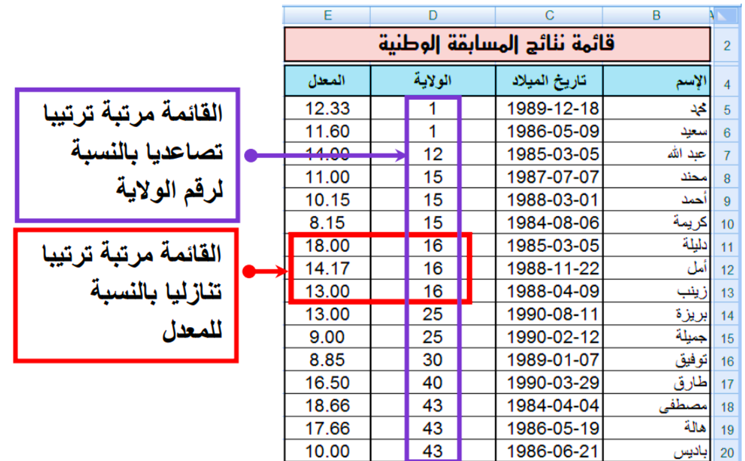

Slide 9


انتهى الجزء النظري من الدرس
أتــمنى أنكم استوعبـــتُــم
ننتقل الآن إلى الجزء التطبيقي
.

